Slide 1
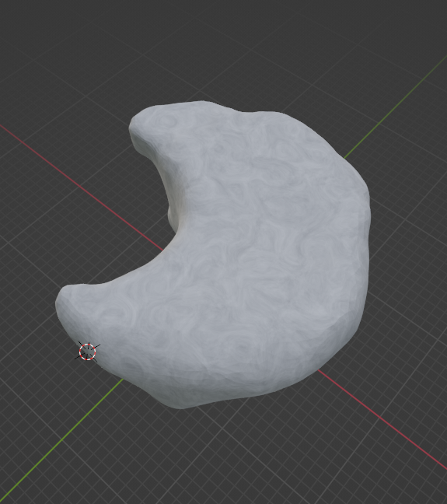
Stoneマテリアル
頂点カラー未使用（ノイズ値で上書き）
ノイズで緩やかな白黒を出す
ノイズ値：0~1
カラー値：
0.25 (ノイズ値 < 0.2)
0.65 (0.8 < ノイズ値)
(0.25-0.65)*(ノイズ値/0.6)+0.25 (それ以外)
スペキュラー：1.0
粗さ：1.0

Slide 2
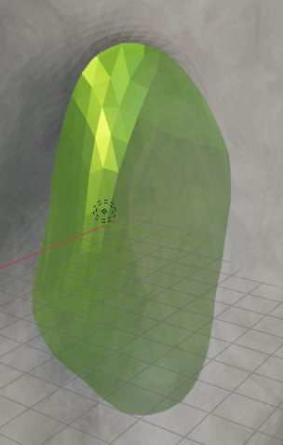
Crystalマテリアル
頂点カラーを使用
α値を使用：αブレンド
メタリック：0.8
粗さ：0.225

